Slide 1

ספריית pandas
01 Series

Slide 2
ספריית pandas
ספריית קוד פתוח הנפוצה בעולם לניתוח ועיבוד נתונים.
הספרייה פופולרית בקרב אנשי DS ו-data analystים באזרחות מכוון שהיא:
פשוטה.
בנויה להתמודדות עם כמויות עצומות של מידע.
לספרייה סל כלים רחב שמאפשר "משחק" עם הנתונים.
הספרייה לא מפסיקה להתחדש!

Slide 3
Series
מבנה נתונים חד מימדי (בדומה לרשימה ומערך).
Series דומה למערך אך יש בו אבן בניין חשובה נוספת: index.
מה זה index ? מצביע על איבר ברשימה. Index יכול להיות מסוג מחרוזת או מסוג מספר.
לזכור – ב-Series (ובהמשך גם ב-DataFrame ) תמיד יש index!

Slide 4
Series
להזכירכם ככה נראה מערך (array) :
0
1
2
3
4
5
6
data =
14
36
56
0
67
99
-5
dtype = ‘int32’
ככה נראה Series עם אותם נתונים (אך עם index):
index =
0
1
2
3
4
5
6
dtype = ‘int32’
data =
14
36
56
0
67
99
-5

Slide 5
Series
אפשר גם שהindex יהיה מסוג אחר מאשר מספר:
index =
a
b
c
d
e
f
g
dtype = ‘object’
data =
14
36
56
0
67
99
-5

Slide 6
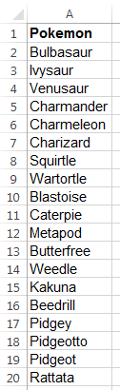
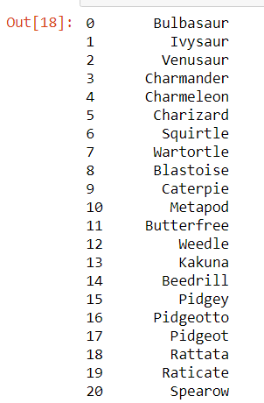
קריאת מידע מאקסל/csv
ל- pandas יש פונקציה מובנית שנקראית read_csv()\read_excel() ומאפשרת לקרוא מידע מקובץ אקסל או ולהטעין אותו ישירות לSeries.

Slide 7
פונקציות מובנות של Series
head()
tail()
sum()
mean()
dtype
values
index
shape
………
יש המון פונקציות ותכונות מובנות אך אין צורך לזכור את כולן !
סביבת jupyter מציעה השלמה אוטומטית ( וגם עם הזמן אתם תזכרו יותר ויותר...)

